Slide 1
LA DEMARCHE RGPD CHU DE NANTES
Cédric CARTAU
APSSIS – avril 2018

Slide 2
Etat des lieux
Début des travaux : AMOA Wavestone en juin 2017
Approche générale : pragmatisme plutôt qu’effet tunnel
Vérification de la conformité CNIL ancienne réglementation au 24 mai 2018
Tous les traitements auront été déclarés à la date du 24 mai;
Seuls les modifications de traitements ou les nouveaux traitements à partir du 25 mai 2018 relèvent du RGPD
Cartographie des traitements
État initial : 409 déclarations
Etat après nettoyage : 32 traitements
Retour aux fondamentaux du traitement
Identification des traitements sensibles : environ 14

Slide 3
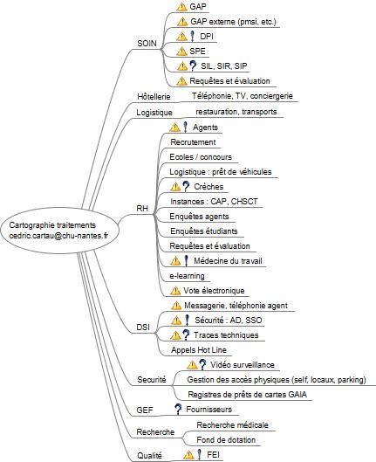

Slide 4
Stratégie retenue pour la mise en conformité
Mise en conformité du socle commun
information agent et patient
signalement des incidents à la CNIL et aux personnes
fiche de registre
etc.
Constitution d’un socle documentaire pour l’ensemble des acteurs
(voir ci-dessous)
Intégration du RGPD dans tous les nouveaux projets dès janvier 2018
Information nécessaire des secteurs Système et Applicatif
Intégration dans tous les nouveaux projets, information des principales MOA (exemple : DRH pour Vote électronique et prélèvement à la source)
Nécessité de constituer une base de décisions
Mise en conformité des 5 traitements les plus sensibles
DPI / GAM
AD
Agents
Médecine du travail
FEI

Slide 5
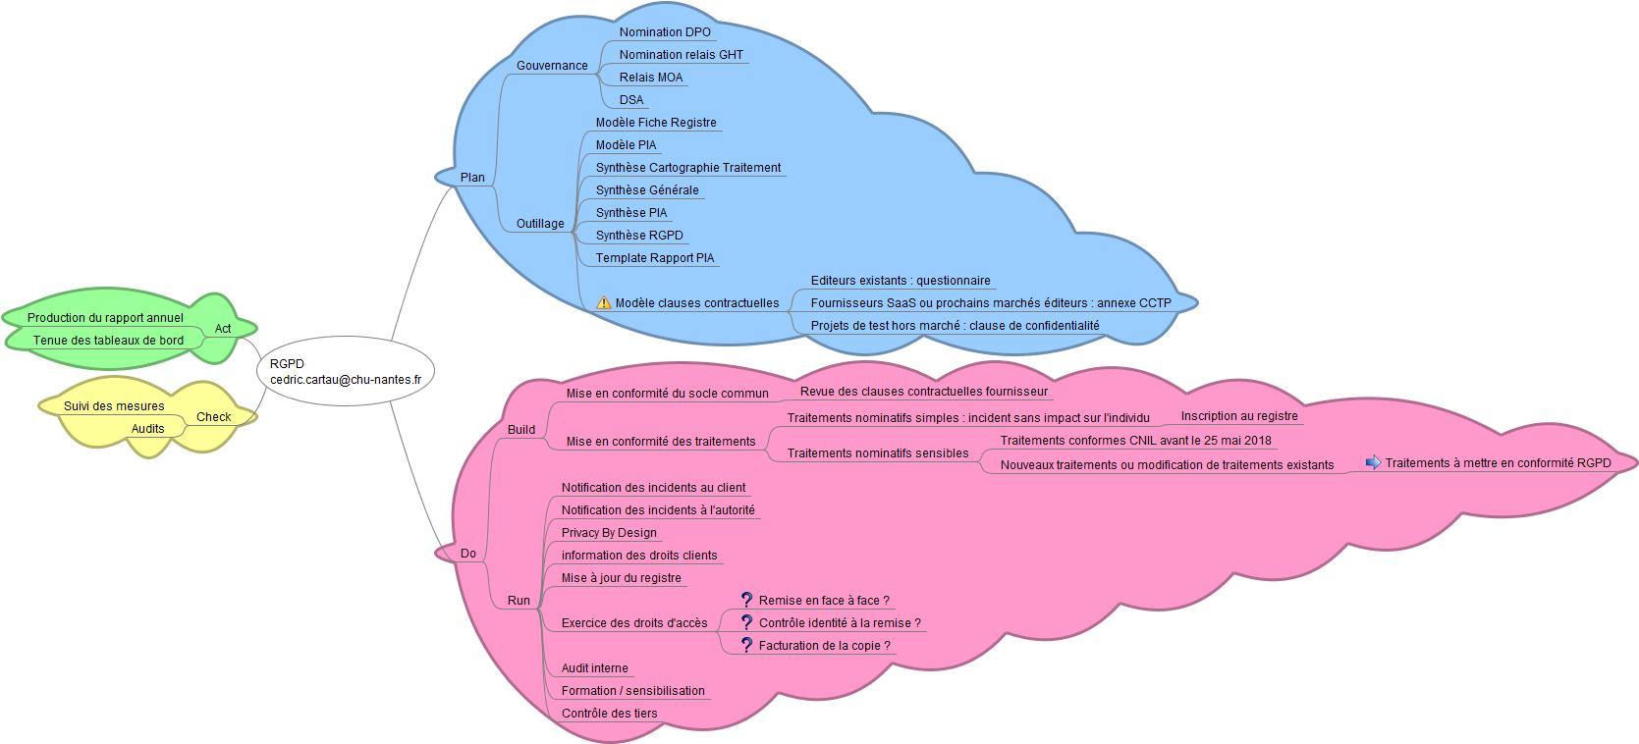

Slide 6
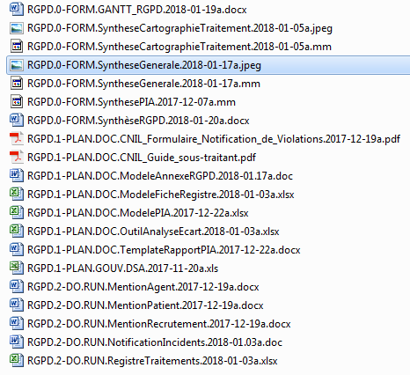
Le socle documentaire

Slide 7
La question des relations avec les sous-traitants
Typologie de sous-traitants
3 groupes : les fournisseurs OnPremise, les fournisseurs SaaS, les délégataires de traitements
Avenant
Utilisation du modèle fourni par la CNIL
Les prochains fournisseurs
annexe RGPD aux prochains marchés;

Slide 8
La stratégie de communication interne
Communications avec les autres processus
DRH / DAM
DIM / CME
Recherche
Direction des usagers
DSI (Secteur Appli, Décisionnel, RH)
Affectation des traitements aux directions métier concernées
20M€, ça calme tout le monde !
Injonction d’arrêt de traitement et article dans la presse, encore mieux !
Chantier au long cours de mise en conformité des autres traitements sensibles
A raison d’1 traitement par mois ou trimestre, 12 à 18 mois;

Slide 9
Les choix qui ont été faits
L’appréciation des risques
Refonte, mutualisation avec l’appréciation des risques IT de l’établissement
Mise en conformité de la sous-traitance
Equipements biomed « boite noire » existants : aucune action
Le même modèle d’avenant pour tous les fournisseurs
Signature de la MOA
AD et messagerie : DSI
DPI : le DIM ou le PDT CME ?
Le shadow IT
Les traitements Cloud non maîtrisés, les fichiers bureautiques sauvages
Approche PSSI / Charte plutôt qu’acquisition de solution logicielle
Permet une approche de type « RAF »

Slide 10
Les problèmes en cours de traitement - 1
Le secteur recherche
Problèmes de frontière, qu’est-ce qui relève ou non de la recherche ?
Frontières entre les méthodologies MRxxx et le RGPD
Irruption récente des entrepôts de données : multiplicité des traitements
Anticiper l’approche de type Hellboy
Les enquêtes
Dérives régulières dans la typologie des données collectées : certaines enquêtes deviennent des DPI de spécialité
Typologie des données collectées : entre anonymat et nominatif, toutes les nuances de gris
Accessibilité nominatives aux résultats
Le choix du Responsable de traitement
Deux EH crée un GCS de pharmacie, qui utilise le logiciel d’un des 2 EH, le GCS est dirigé par un agent du second EH mis à disposition du GCS : qui est le RT ?
Un dossier de SPE hébergé chez un HDS, accédé par 5 CH : qui est RT ?
Un dossier de SPE accédé par 3 CH co-RT, quid de l’accès à un 4ème CH ?

Slide 11
Les problèmes en cours de traitement - 2
Le décisionnel général (179 requêtes identifiées, dont 119 « sensibles »)
Les outils tels que SAAS permettent d’aller de données agrégées (camemberts) à la donnée nominative : quels contraintes de traçabilité d’accès ?
Que faire des traitements de type analyse des flux de patient pour améliorer la prise en charge ?
Que faire des traitements sur l’usage des progiciels par les utilisateurs eux-mêmes (analyse des clics souris sur le DPI) ?
Le décisionnel RH
Exemple : liste d’absentéisme par UF et par code métier;
Le décisionnel, état des lieux
Formalisation des demandes de requêtes, en particulier la finalité;
Application du principe de minimisation (redoutable);
Audit annuel du parc de requêtes;

Slide 12
Les problèmes en cours de traitement - 3
L’activité HDS du CHU de NANTES
Avenants à passer avec les clients hébergés
Les conventions de services intra GHT44
Convention de prestations biologie, pharmacie, repas
Convention de mise en commun de la DSI : prise de main à distance, supervision infra, etc.
L’archivage
Traitement additionnel ?
Articulation avec les normes (agrément Ministère de la culture) ?
L’effacement des données
La fin des DPI jamais purgés
Articulation avec la question de l’archivage ?

Slide 13
Les problèmes en cours de traitement - 4
Les communications avec les autorités judiciaires
Signalement des fugues et des cas de radicalisation
Communications de certains résultats de laboratoires (contrôle alcoolémie, etc.)
Les communications avec les CaC
Données sensibles échangées
Les communications avec les OS
Les associations bizarres dont l’EH est le boss

Slide 14
L’implémentation à l’échelon GHT44
Identification d’un réseau de relais locaux
Refonte, mutualisation avec l’appréciation des risques IT de l’établissement
Formation / information par WAVESTONE en session de 2h
Fourniture d’un kit documentaire et d’une assistance en mode expertise
Intervention auprès des directions générales si demandé
Attention, niveaux de maturité très disparates
Positionnement du CHU de NANTES en mode expertise et non donneur d’ordre
Problème d’interprétation de la loi de santé 2016
13 DPO ou un DPO de GHT ?

Slide 15
Les questions en suspend au niveau du GHT44
Rôle de l’établissement support de GHT dans la conformité RGPD de l’ensemble du GHT
article L 6132-3-I: l’établissement support d’un GHT met en œuvre, dans le cadre de la gestion du système d’information, les mesures techniques de nature à assurer le respect des obligations prévues par la loi Informatique et Libertés.
Impact de la convergence SI sur les traitements
Les interopérabilités applicatives
Les accès croisés (attention complexité +++)
Les rapatriements ou fusion de base

Slide 16
Conclusion
La gestion d’un risque de conformité
Nettoyer les traitements les plus sensibles
Avoir un plan opposable de mise en conformité globale en cas de contrôle
Être en mouvement, les traitements évoluent (et les textes aussi)
Revenir à l’esprit du texte
On ne peut plus faire n’importe quoi avec les données nominatives
Il faut évaluer
Cela ressemble bigrement à la certification des comptes, non ?
Une chance pour l’établissement ?...
De la notion de cercle vertueux
… mais surtout pour le DPO/RSSI
Un levier sans précédent auprès de la stratégie métier
Un levier sans précédent envers des fournisseurs peu regardants…
IAM = gros nettoyage de l’annuaire des agents
RGPD = gros nettoyage des traitements et des pratiques borderlines

Slide 17
Questions / Réponses
?

Slide 18
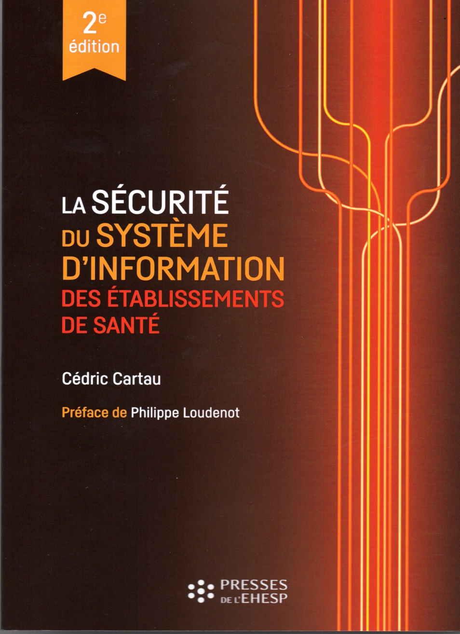
Ouvrage

